Slide 1

PFE ELE795
Kevin Lalonde
Tristan Legault
Guyaume Morand
Conception d’un système d'alimentation continu pour drone
Développé pour l’entreprise WINDO
Département de génie électrique
Supervisé par Jean-François Boland
9 août 2023

Slide 2
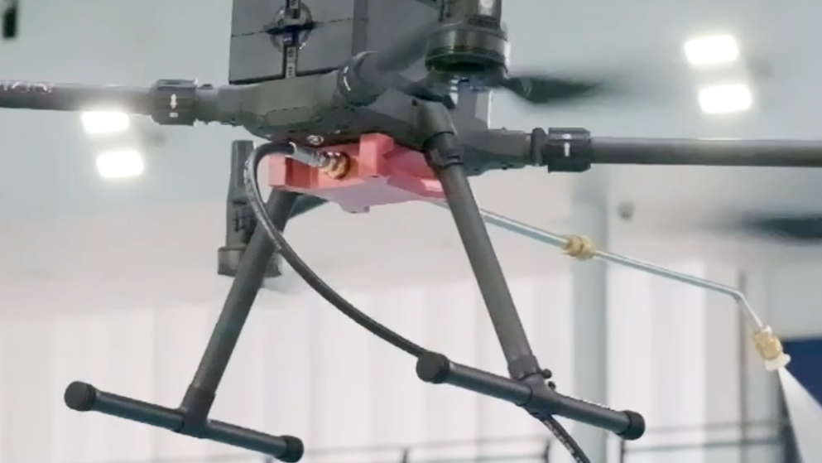
Mise en contexte
Entreprise WINDO fondée par Sébastien Méthot-Thibault et Émile Normand
Spécialisée dans le lavage de fenêtres en hauteur
Désire utiliser un système d’alimentation continu pour alimenter le drone DJI Matrice 300

Slide 3
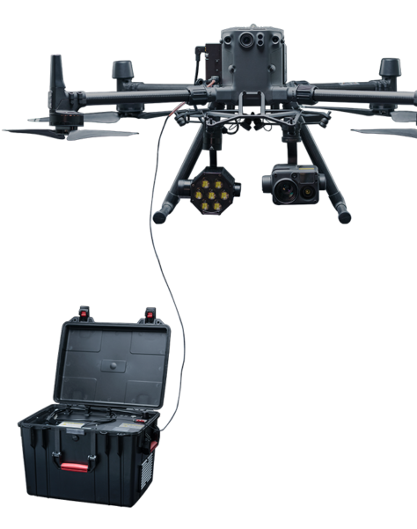
Requis du système
Permet une distance d’opération de 100m de la borne d'alimentation au sol
Doit être alimenté par les batteries en cas de perte d’alimentation du système
Ajout de poids au drone le plus léger possible
Coût du système moins élevé que les systèmes disponibles sur le marché
Doit être alimenté sur le réseau électrique ou batteries avec onduleur (Tension d'entrée 120 à 240 VAC)

Slide 4
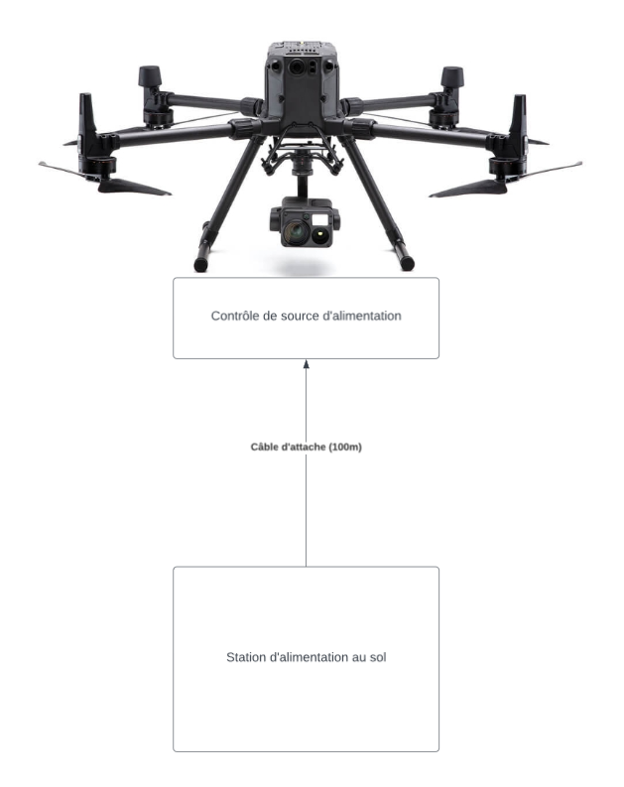
Schéma fonctionnel
Borne d'alimentation au sol
Câble d'attache au drone (100m)
Contrôle d'alimentation (Station d'alimentation ou batteries)
Alimentation primaire : 120 à 240 VAC
Conversion à 50 VDC pour l'alimentation du drone

Slide 5
Évaluation des différentes options
Alimentation en continu entièrement à partir du sol
Demande en courant trop élevée
Tension fournie devrait tenir en compte les pertes ohmiques
Faible efficacitée du transfert d'énergie
Alimentation AC au sol et convertisseur AC/DC sur le drone
Poids ajouté au drone trop élevé
Câble requiert un calibre AWG 12 ou 14 qui ajoute beaucoup de poids
Densité de puissance faible

Slide 6
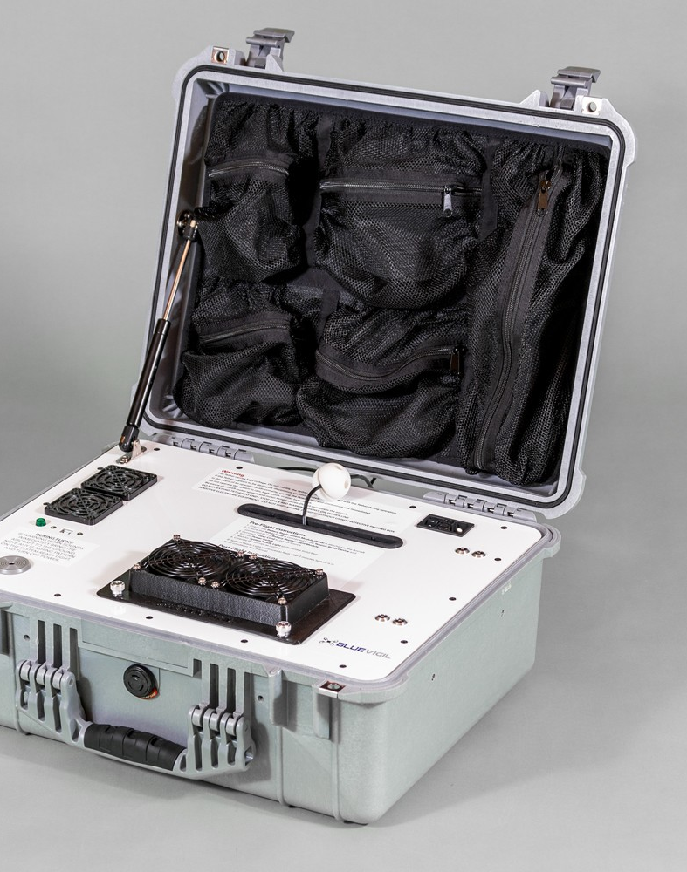
Systèmes d’alimentation existants
Coût typique entre 10,000$ et 25,000$
Très peu de documentation technique
Convertisseur DC/DC 400VDC à 50VDC commun à la majorité des systèmes
Exemple de système clé-en-main : Blue Vigil RS1000 Power Tether System

Slide 7
Transport d'énergie
Augmentation de la tension à 400 VDC
Permet l'utilisation d'un câble de plus petit calibre afin de réduire le poids
Un plus petit courant réduit les pertes de puissance sur le long du câble
Conversion 400 VDC à 50 VDC sur le drone
Modules «BCM» existants permettent une très bonne densité de puissance
Fourni une alimentation stable au drone

Slide 8
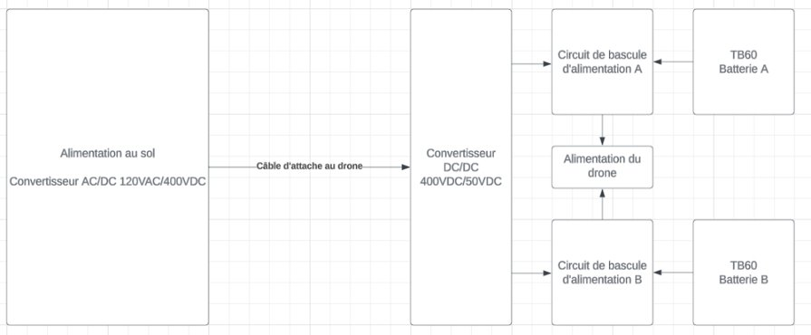
Diagramme du système conçu

Slide 9

Rôle des composantes
Alimentation AC/DC
120-240VAC à 400VDC
Alimentation DC/DC
400VDC à 50VDC
Circuit de bascule d'alimentation
Contrôle la source d'alimentation du drone et bascule à la batterie en cas de perte d'alimentation du système
Câble
Achemine l'alimentation au drone

Slide 10
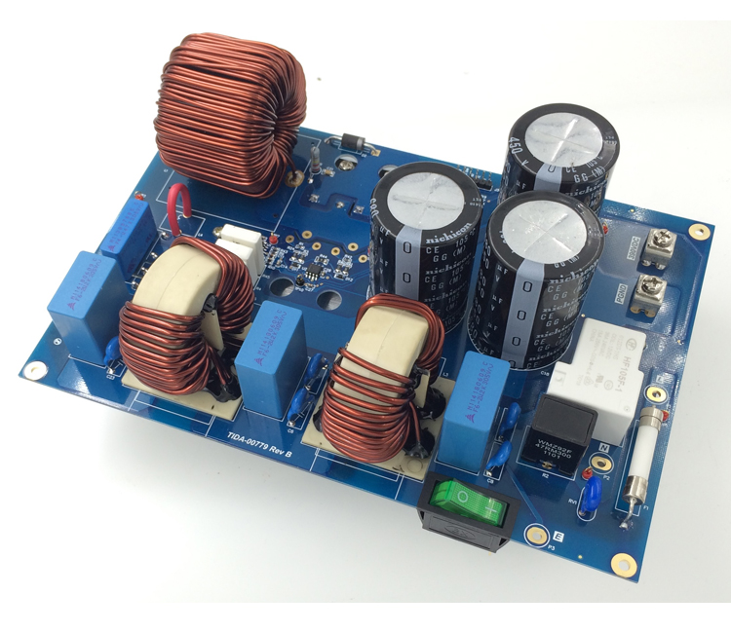
Alimentation AC/DC
TIDA-00779
Conception de référence de Texas Instruments
Sortie 400 VDC 3.75kW

Slide 11
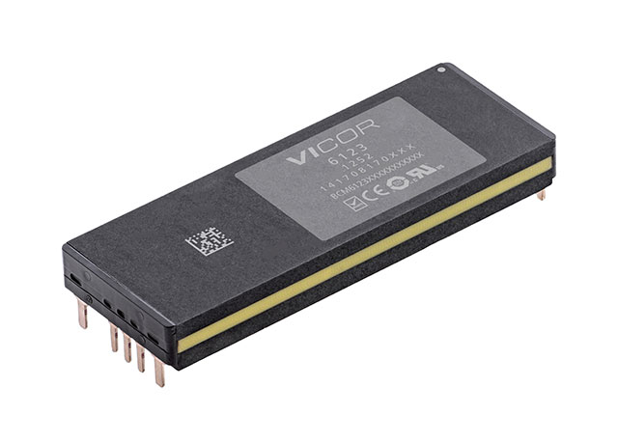
Alimentation DC/DC
Basée sur la technologie «BCM» de Vicor
Entrée 400 VDC
Sortie 50 VDC 1.75kW

Slide 12
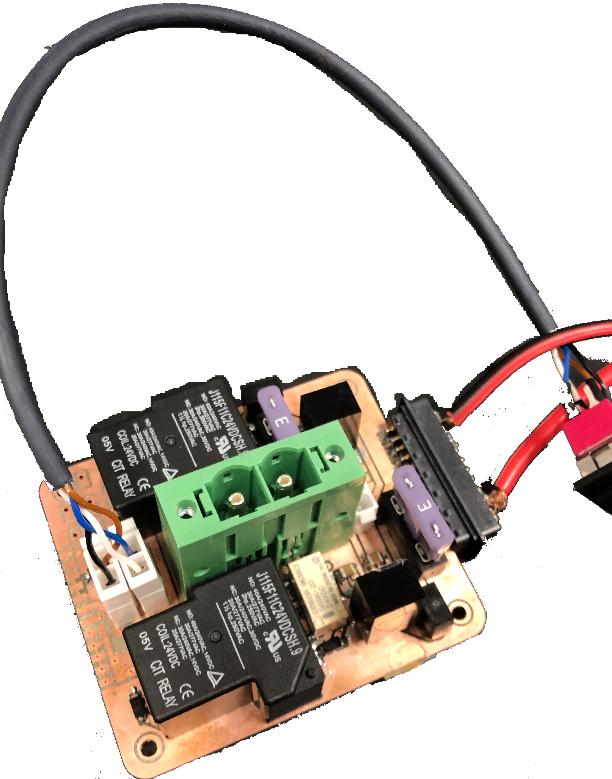
Circuit de bascule d'alimentation
Alimentation transférée à la batterie en permanence lors d’une perte d’alimentation du câble
Bouton d’armament de l’alimentation du câble au sol
Lumière indicatrice de perte d’alimentation

Slide 13
Contingences
Problème potentiel
Solutions
Remplacement de relais par interrupteurs semi-conducteur
Ajout de capacitance sur l'alimentation 50 VDC
Délai de commutation trop élevé

Slide 14
Coût du système
Transformateur (Optionnel)
150$ - 200$
Alimentation AC/DC
250$
Alimentation DC/DC
600$
Bascule d'alimentation
200$
Câble
250$ - 1500$
Total
1450$ - 2750$

Slide 15
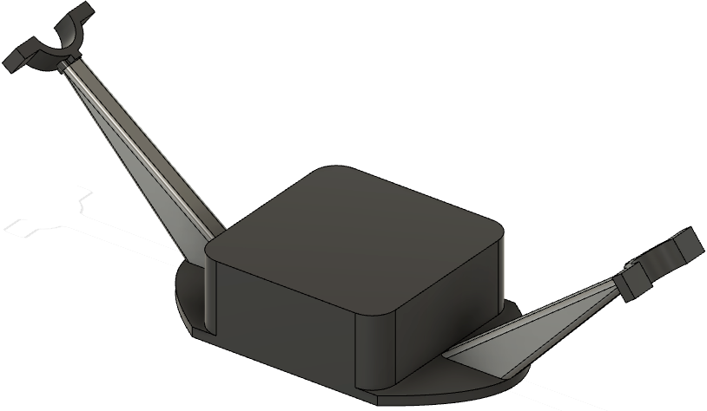
Support pour DC/DC
Se tient en dessous du boyau
S’attache aux pattes du drone
Nécessite des vis M3 – uniforme à travers les supports

Slide 16
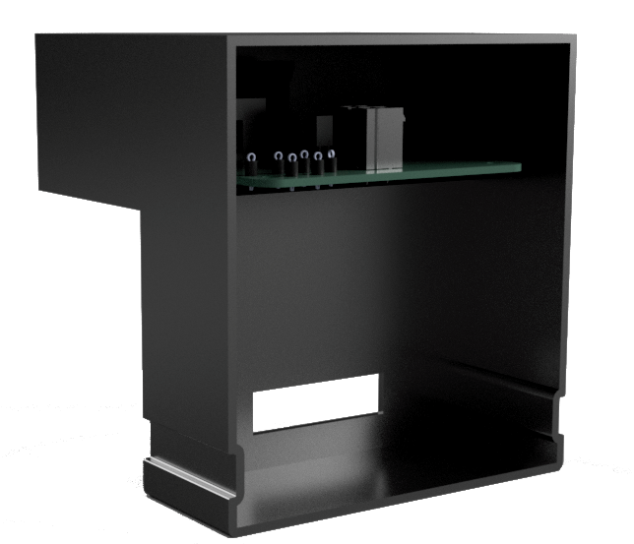
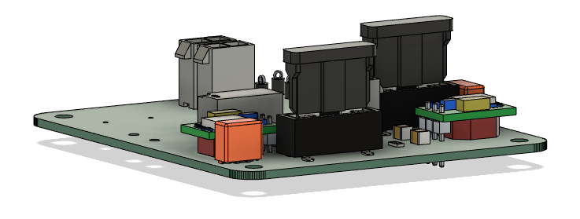
Support pour bascule d’alimentation
Notes:
Pour terminer sur cette étape du projet, je vous montre une petite animation qui présente bien où les modules seront positionné. Vous pouvez observer nos modules en orange.

Slide 17

Centre de gravité
Système conçu afin d'avoir un impact négligeable
Boyau d'arrosage peut être ajusté afin de compenser au besoin

Slide 18
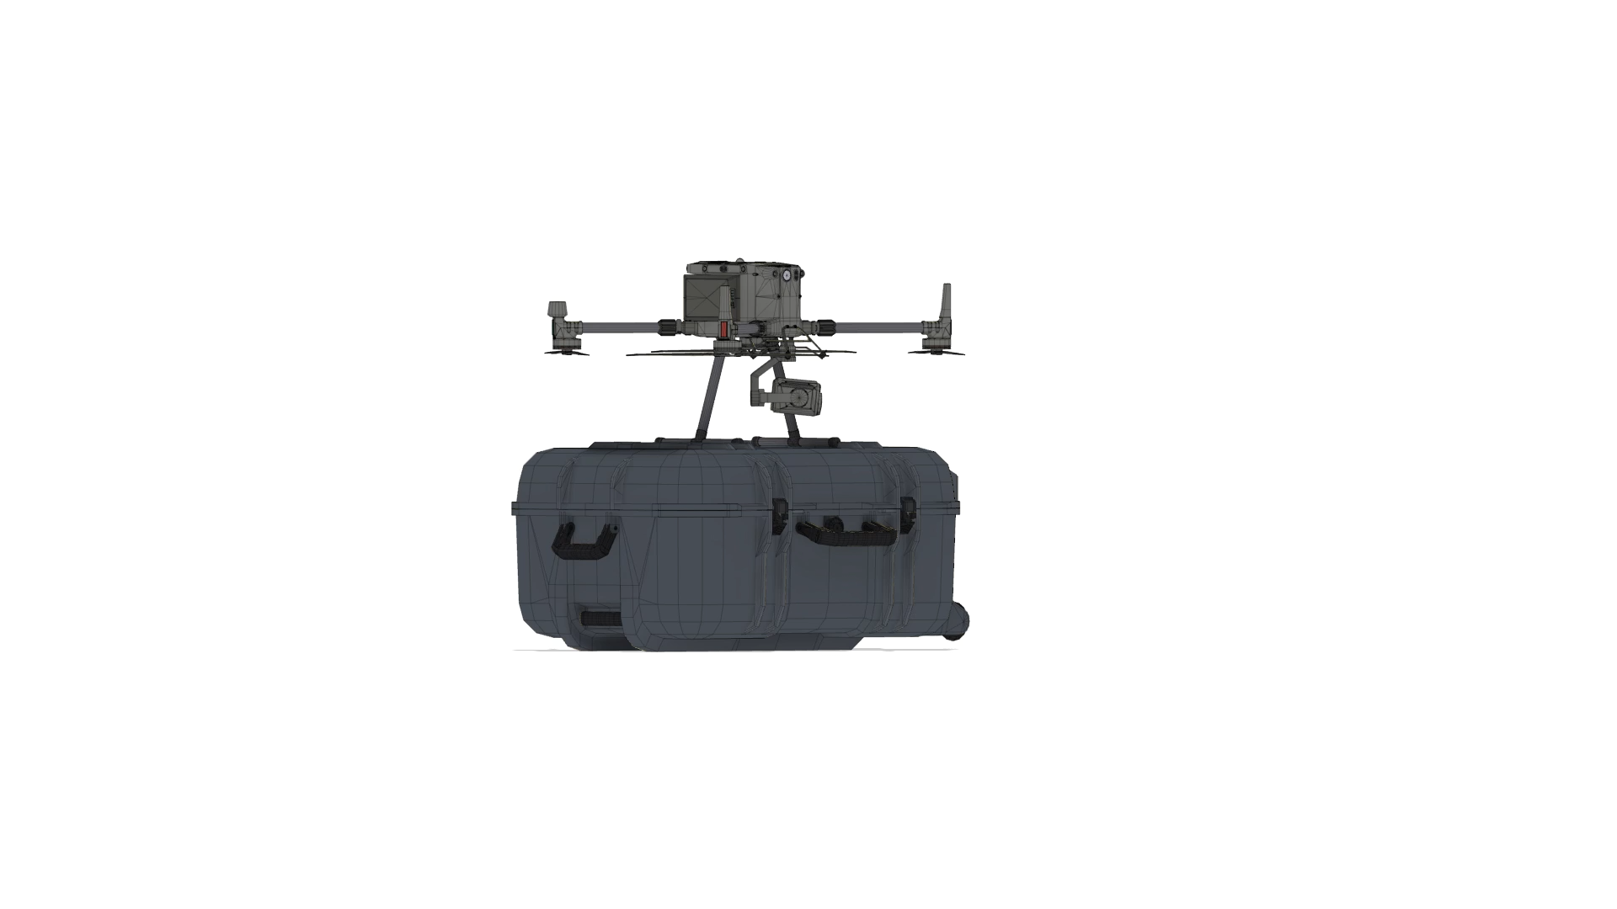
Aperçu du système complet

Slide 19
Éléments à valider pour l'implémentation finale
Les connecteurs propriétaires
L’alimentation du drone par déconnexion de la batterie du drone tout en gardant la communication
La déconnexion temporaire de l’alimentation
Le déplacement du centre de gravité du drone (par la batterie)
Le système d’attache au drone

Slide 20
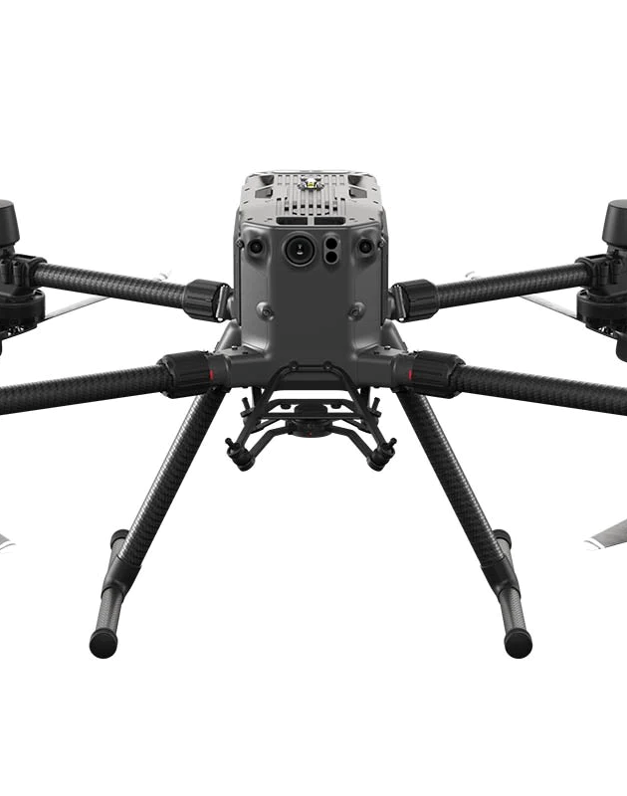
Conclusion
État du projet:
Conception du système complétée
Validation du système à compléter
Observations:
Peu de documentation sur les systèmes existants

Slide 21
